Slide 1
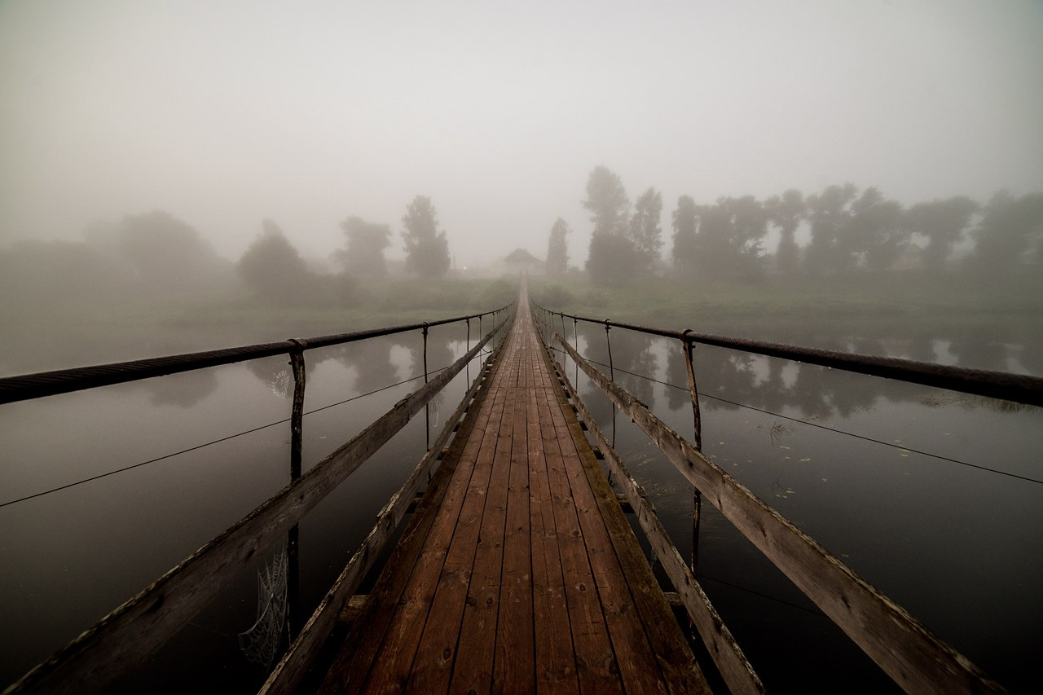
Опеченский Посад – Лоцманская слобода

Slide 2
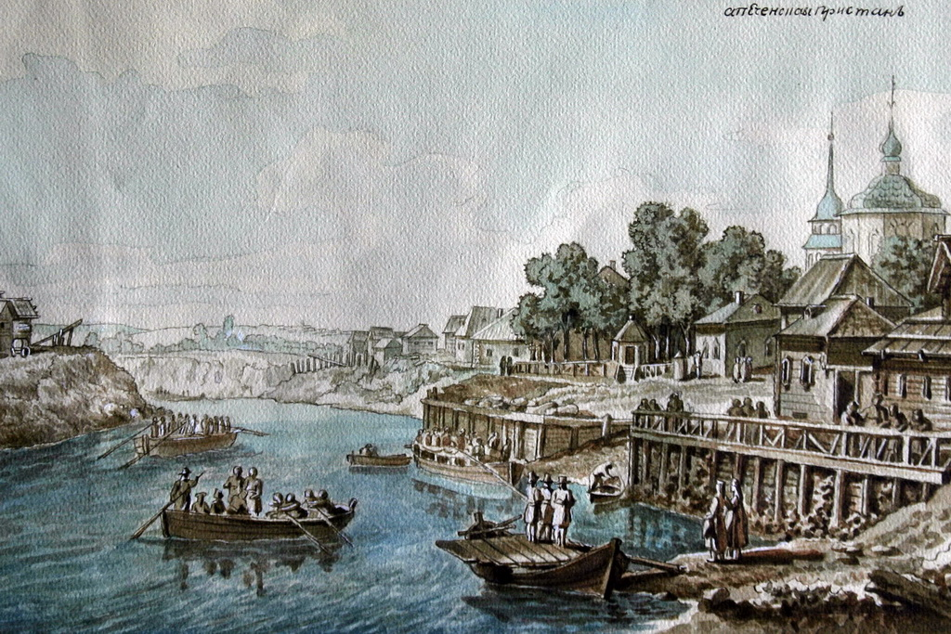
Лоцманы Мстинских порогов
Вышневолоцкая водная система - одна из наиболее старых искусственных водных систем в России. 12 января 1703 года Петр I подписал указ о строительстве канала между реками Цной и Тверцой, положив тем самым начало организации водного пути, связывающего Поволжье и новую столицу Петербург на берегу Балтийского моря.
Благодаря системе каналов, шлюзов и водохранилищ в районе Вышнего Волочка река Тверца (приток Волги) связывалась с рекой Мстой.
Движение по системе было односторонним, от Волги к Санкт-Петербургу.
Целью строительства данной водной системы было снабжение столицы продовольствием и другими товарами, поставляемыми из Центральной России.

Slide 3
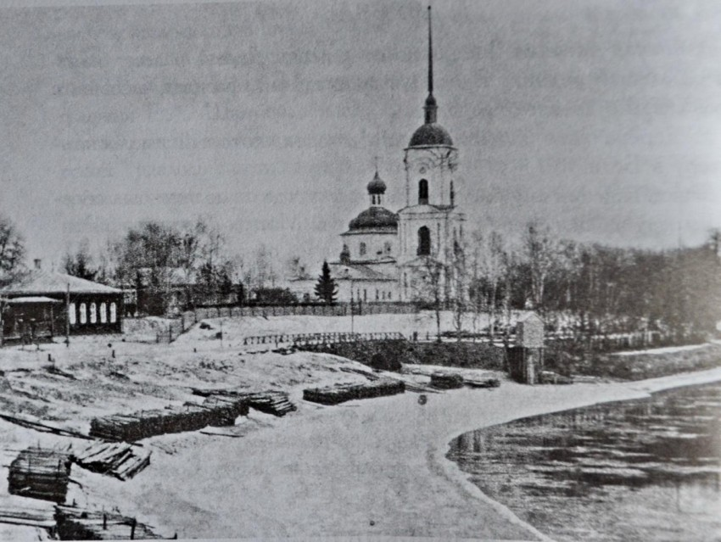
…
Крупное купеческо-мещанское село Опеченский Посад в XVIII – XIX вв. было важным лоцманским центром Вышневолоцкой водной системы.
Точное название села во времена активного использования системы – «лоцманская слобода Опеченский Посад». В Российской Империи посадами назывались поселки городского типа с ярмаркой и более чем одной церковью.
Опеченский Посад (ранее Опеченский Рядок или Опеченская Пристань) стал важным лоцманским центром Вышневолоцкой водной системы благодаря своему расположению выше Боровицких (Мстинских) порогов, которые значительно усложняли судоходство по Мсте. Здесь суда нанимали до 60-70 рабочих, но даже такой большой команды с лоцманами часто не хватало.
У больших порогов суда ожидало множество местных жителей, готовых за плату вычерпать из барок набравшуюся воду, помочь с перегрузкой товара, с ремонтом повреждений.

Slide 4
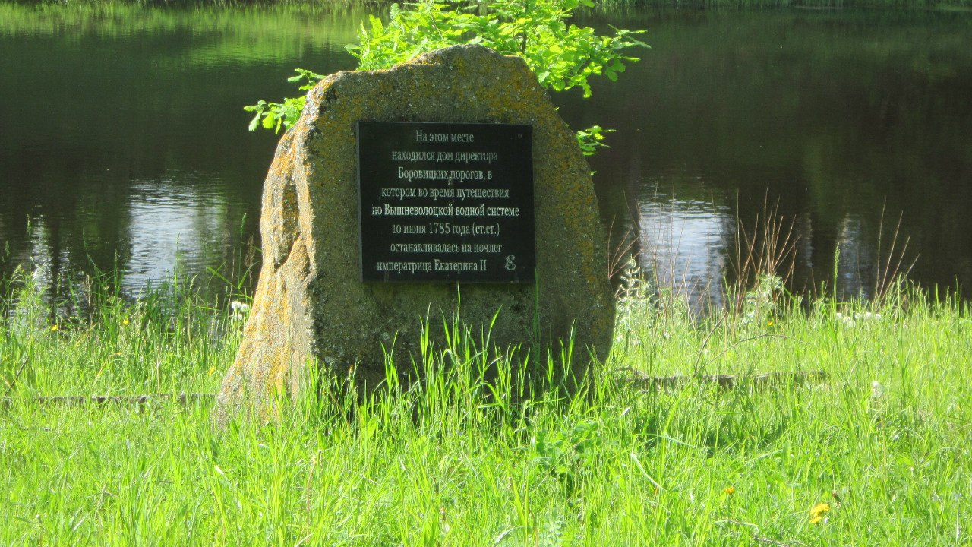
…
В Опеченском Посаде была создана удобная, хорошо оборудованная пристань, протяженностью около 900 метров с чугунными тумбами (кнехтами), с двумя арочными мостами. Она сохранилась здесь до наших дней.
Село застраивалось по образцу Васильевского острова в Петербурге: улицы в нем идут параллельно реке и называются линиями.
На набережной Мсты, на месте дома командира Боровичских порогов, несколько лет назад установлен памятный знак в честь посещения в 1785 году села и этого дома императрицей Екатериной II.
На 1-ой линии в Посаде стоит дом писателя-народника Павла Владимировича Засодимского, работавшего в 1872 году учителем в школе для крестьянских детей в соседнем селе. На основе полученных здесь впечатлений он описал в своём романе «Хроника села Смурина» расслоение боровичской деревни после отмены крепостного права.

Slide 5
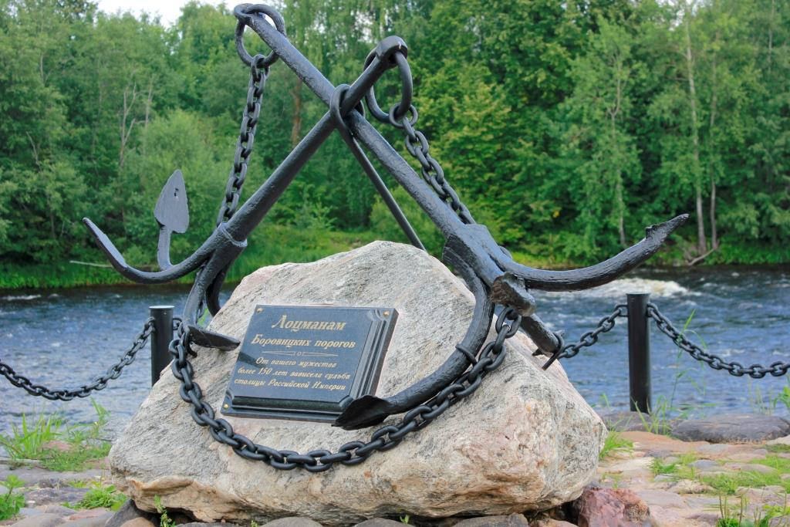
…
Ещё один деревянный двухэтажный дом с мемориальной доской напоминает о том, что здесь в 1890-е годы жил будущий русский писатель Вячеслав Яковлевич Шишков, автор романов «Угрюм-река» и «Емельян Пугачёв». Будучи студентом Вышневолоцкого технического училища, он проходивший практику на Уверском бейшлоте (Уверь – приток Мсты).
«Предки наши блаженной памяти Государем Императором Петром I , были востребованы из разных городов и селений на Опеченскую пристань, называемую боровицкими порогами, для выпровождения вспомоществования при проходе через оные, как казённых, так и партикулярных караванов. После которых мы остались как единственные наследственники, преемственно занимаясь при оных боровицких порогах збережением судов…»
(Из обращения жителей Опеченского Рядка к Главному Директору Департамента водяных коммуникаций Якову Ефимовичу Сиверсу, 1798 год)

Slide 6
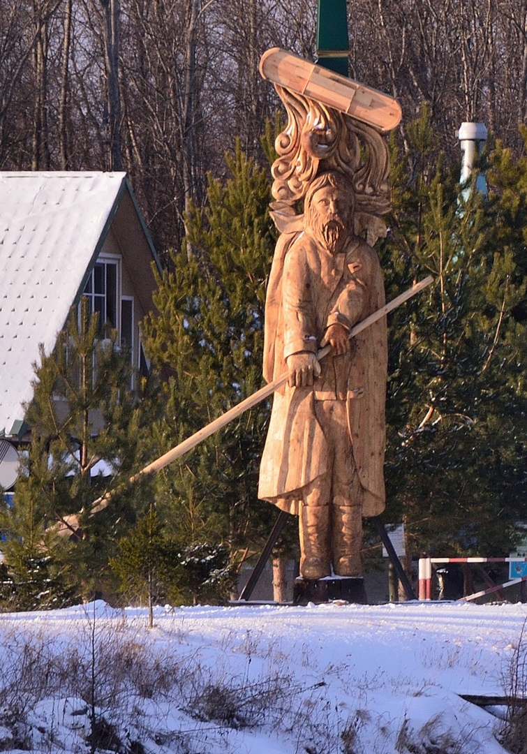
…
Это было очень опасно,
Погибали порой, не напрасно
Рисковали, с жизнью играя,
Боровичского люди края.
Мать-кормилица - река Мста
Все текла за верстой верста,
Сотни лоцманов были в деле,
И прославить они сумели
Труд свой, память о них будет вечна!
Здесь решили увековечить
Ее, пусть все увидят люди:
Лоцман был здесь и ныне будет!
(Из стихотворения Юрия Курбатова Лоцманам Боровичских порогов)

Slide 7

Лоцманская слобода

